Slide 1
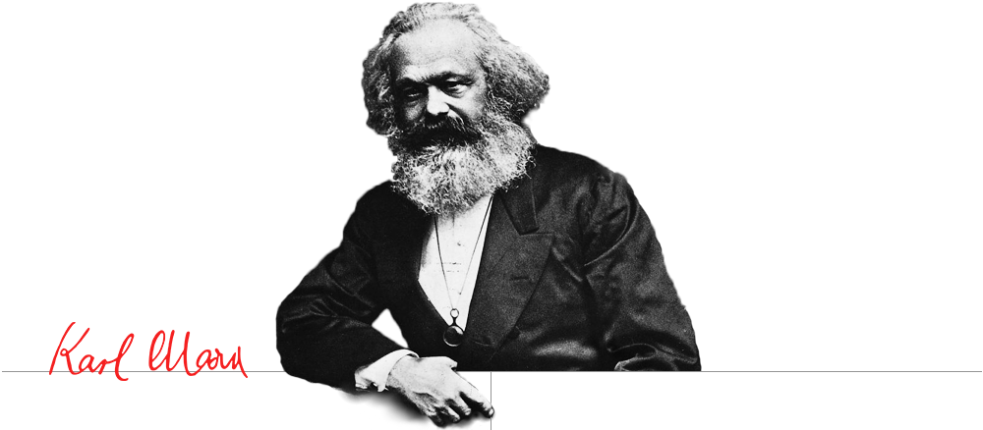
Fakultet hrvatskih studija
Odsjek za sociologiju
Sustavna sociologija 1
prof. dr. sc. Renato Matić
doc.dr. sc. Ivan Perkov
Konfliktna teorija u sociologiji
2.DIO

Slide 2
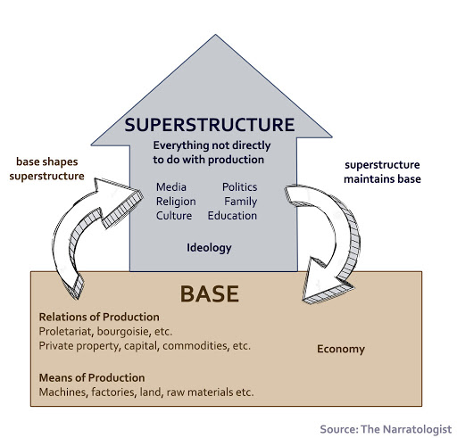
Društvo
- proizvod međusobnih aktivnosti i odnosa među ljudima

Slide 3
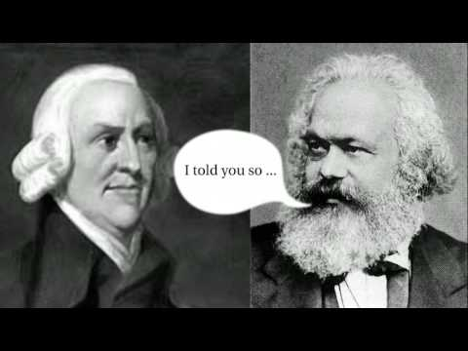
Podjela rada
Adam Smith:
  podjela rada se temelji na
  sklonosti razmjeni i trgovanju,
  tj. ljudskom egoizmu
Marx:
  podjela rada nije urođena sklonost, već posljedica i rezultat razvoja proizvodne djelatnosti ljudi
  nužnost koja postoji u svim oblicima društvenih odnosa,
  iz čega nastaju različiti oblici društvene organizacije i društvenih institucija
https://www.youtube.com/watch?v=TM6LD1Hkooc

Slide 4
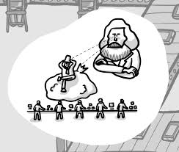
Različiti razvojni stupnjevi podjele rada odgovaraju različitim oblicima vlasništva
Svaki stupanj podjele rada određuje i uzajamni odnos individuuma u vezi s
- materijalom
- oruđem
- proizvodima rada

Slide 5
“Kad se uzmu u obzir
... način proizvodnje i stupanj razvoja proizvodnih snaga,
... mjesto u proizvodnji,
... odnos prema uvjetima i oruđima rada,
... radnoj djelatnosti i proizvodima rada,
dobivaju se osnovni čimbenici diferencijacije društva i formiranje određenih društvenih odnosa“
KAPITALISTI
Maksimizacija profita, smanjenje troškova rada
Povećanje plaća i poboljšanje radnih uvjeta
RADNIČKA KLASA

Slide 6
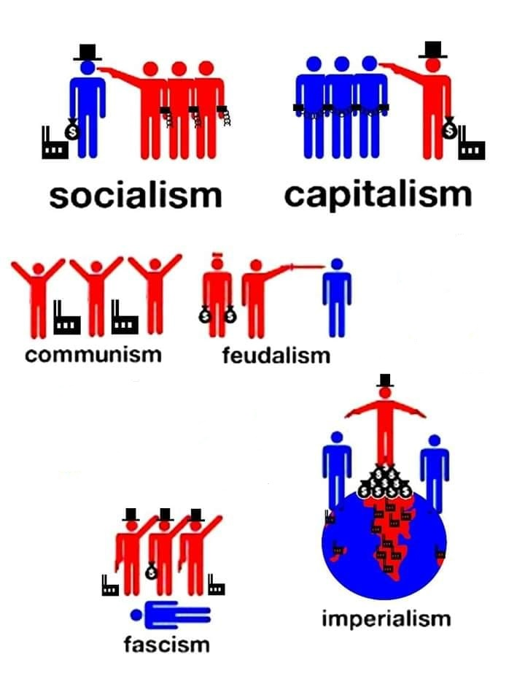
Historijske tipove društva, koji u tom procesu nastaju, tj. globalne sisteme društvenih odnosa, Marx naziva
DRUŠTVENO EKONOMSKE FORMACIJE
U povijesti čovječanstva Marx izdvaja četiri društveno-ekonomske formacije tj. osnovna oblika društvene strukture:
- patrijarhalna zajednica
ropstvo
feudalizam
kapitalizam

Slide 7

Temeljna obilježja povijesnih formacija
patrijarhalne zajednice: slabo razvijena proizvodnja i podjela rad
ropstvo – klasni sukob između robovlasnika i robova
feudalizam - klasni sukob između feudalaca i kmetova
kapitalizam - klasni sukob između kapitalista i najamnih radnika

Slide 8
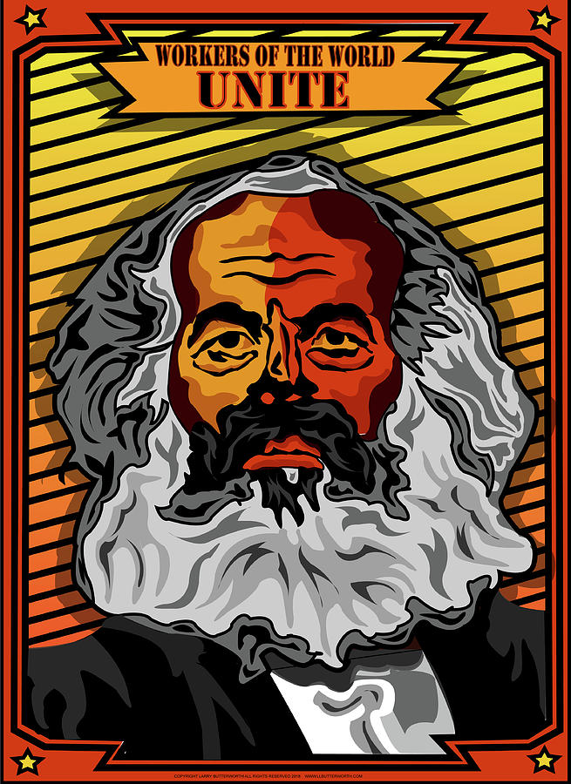
Novo “buduće” društveno uređenje - socijalizam:
ukidanje eksploatacije
ukidanje klasnih odnosa u društvu,
podruštvljenje proizvodnje
prerastanje društva u slobodno besklasno udruživanje

Slide 9
Klasa
Razlikuje tri osnovne klase: radnike, kapitaliste i zemljoposjednike
Osnova podjele: izvor prihoda
radnici - nadnica,
kapitalisti - profit
zemljoposjednici - renta

Slide 10
Najčešće govori samo o radnicima i kapitalistima kao međusobno suprotstavljenim klasama
Takva podjela utemeljena na vlasničkim i nevlasničkim interesima:
rentijerstvo i profiterstvo = vlasnički interes
nasuprot
interesima radnika – najamna radna snaga
Radničkoj klasi pripisuje i revolucionarno značenje: klasa koja će društvo osloboditi ekspolatacije najamnoga rada, nepravde i društvene nejednakosti

Slide 11
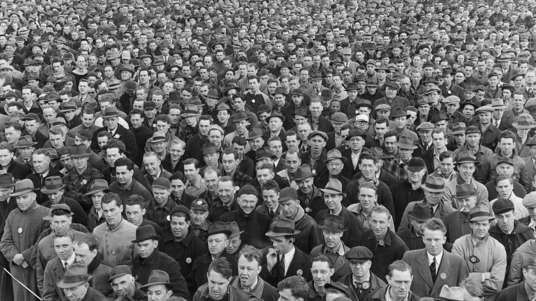
Promjena se događa i procesu, u kojemu:
KLASA PO SEBI
čijim je pripadnicima zajednički odnos prema proizvodnim snagama
tj. društvena skupina po zanimanju: samo obavlja određeni rad za nadnicu
postaje

Slide 12

KLASA ZA SEBE
društvena skupina postaje u punoj mjeri klasa samo kada njeni članovi imaju
  klasnu svijest
  klasnu solidarnost
  ... tada su klasa svjesna svojega položaja i svojih mogućnosti

Slide 13
Eksploatacija
Kao opći pojam: iskorištavanje prirodnih dobara (zemlje, ruda, šuma, voda, plina i sl.) od strane čovjeka i korištenje u gospodarske svrhe.
Vremenom, novim spoznajama i tehnolološkim napretkom mijenjaju se načini i intenzitet iskorištavanja

Slide 14
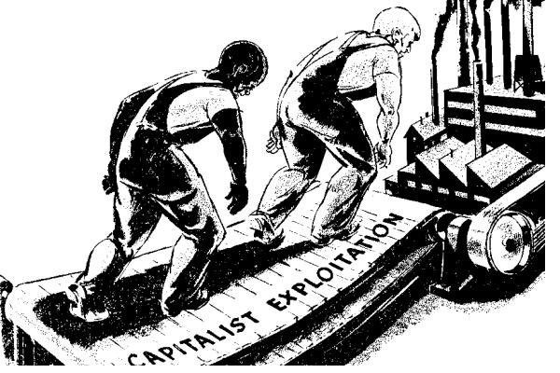
za Marxa, eksploatacija - svaka zarada na tuđem radu
klasa vlasnika sredstava za proizvodnju zapošljava klasu nevlasnika i sili je da svojim radom stvara vrijednost koju prisvajaju vlasnici
Rad stvara svu vrijednost ...
=> profit tj. prinos od kapitala ili vlasništva prirodnih faktora proizvodnje
= > zapravo je nepravedni odbitak od vrijednosti - koja bi trebala pripasti radniku

Slide 15
Predviđa da će
... upravo stvaranje viška vrijednosti i eksploatacija
dovesti do pada razine profita, a time i do nestanka industrijskog kapitalizma ...

Slide 16

Zajednica
cjelokupna povijest do sada: prividne zajednice
cilj društvenog kretanja:
stvarna zajednica
- udruživanje u kojemu čovjek postaje stvarno slobodan - slobodno prisvaja i razvija svoju generičku bit
- društveni odnosi u kojima su univerzalnost ljudskih potreba i njihove dostupnosti glavni uvjet cjelokupnog ljudskog razvitka

Slide 17
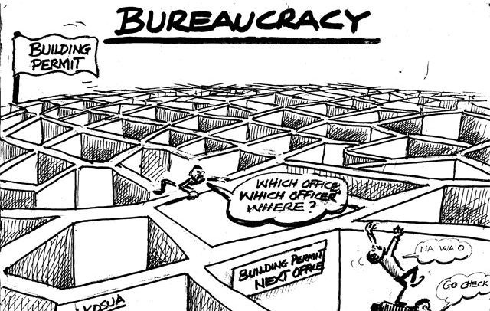
Birokracija
U Kritici Hegelove Filozofije državnog prava:
zatvoreno društvo u državi koje nosi obilježja korporativnog duha i formalizma i koje samo sebe smatra krajnjim ciljem države
Država: “... organizacija koji vodi zajedničke poslove čitave buržoazije”

Slide 18
Ideologija
Marx pojam koristi na dva načina:
široko značenje: sinonim za duhovnu proizvodnju => društvena nadgradnja, obuhvaća sva područja duhovne djelatnosti – moral, religiju, znanost i dr.
b) iskrivljena, lažna svijest kao izmišljeno ostvarenje ljudskog bića
- interesi jedne društvene skupine, predstavljaju se kao interesi cijelog društva

Slide 19

KLASNA IDEOLOGIJA
  prerasta u iluziju da je svijest cjeline
  opravdava opće otuđenje koje se javlja u društvu, tumači ga kao prirodni zakon
Za sutrašnju raspravu posebno se usredotočiti na tekst “Sociologija i ideologija” R. Kalanja

Slide 20
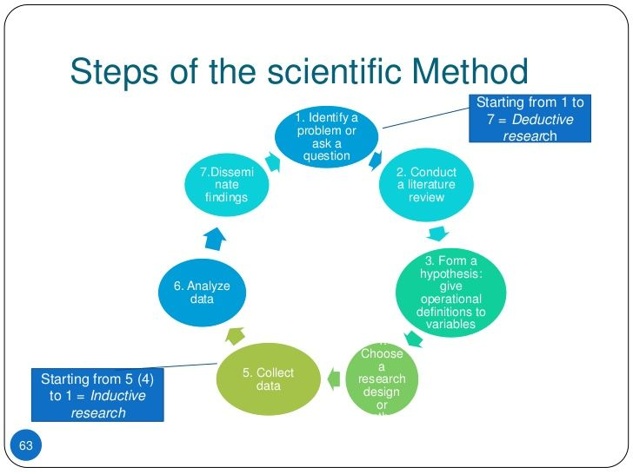
Metoda istraživanja
metoda analitičke apstrakcije
Znanstveno ispravno
  od jednostavnog ka složenom
Od zamišljenog pojma cjeline - analiza vodi prema dijelovima iz kojih je cjelina sastavljena
Cjelina postaje konkretna i može se upotrijebiti kao ‘bogata sveukupnost mnogih odredaba i odnosa’

Slide 21
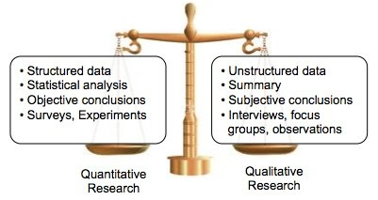
metode se uvijek biraju prema karakteru predmeta istraživanja
uvijek uzeti u obzir složenost i slojevitost društvenih pojava

Slide 22
Marxovo poimanje umjetnosti
Biljana Kašić (1983.) Marx i njegovo povijesno pitanje
'Ljudsko odnošenje spram prirode – koje rezultira 'očovječenom prirodom', odvija se prema zakonima ljepote time što, prisebljujući prirodu radi nje same, dovodi se u suglasje s njenom biti. ...
Time čovjek razvija svoje stvaralačke — prirodne — potencije bivajući priroda sama'

Slide 23
‘Životinja oblikuje samo po mjeri i potrebi vrste kojoj ova pripada, dok čovjek znade proizvoditi prema mjeri svake vrste i znade svagdje dati predmetu inherentnu mjeru; čovjek oblikuje i prema zakonima ljepote.'
moguće razumjeti samo u kontekstu novog, bitno drukčijeg odnosa čovjeka i prirode
– usmjerenost na prirodi pripadajuće imanentne, životvorne, čulne, estetske kvalitete – već postoje u prirodi ali se oslobađaju tek pri čovjekovom stvaralačkom činu

Slide 24
- nije samo posebna sfera proizvodnje,
već prostor izmirenja proizvodnje i samoproizvodnje, prirode i rada
jedino je u umjetnosti rad => neotuđen tj. slobodan jer je istinska proizvodnja nove zbilje, povratak cjelini čovjeka kao rodnog i radnog bića

Slide 25
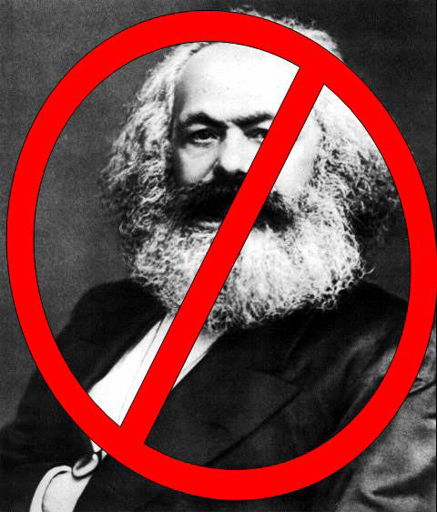
Kritika:
Znanstvena kritika
  Prenaglašenost ekonomskog društvenog područja
  Pojednostavljen prikaz tijeka povijesti i složenost društva
Politička kritika
  Rasističke ideje (antisemitske i antislavenske) – optužbe nisu do kraja razjašnjene
  Zagovaranje nasilnih metoda revolucije

Slide 26
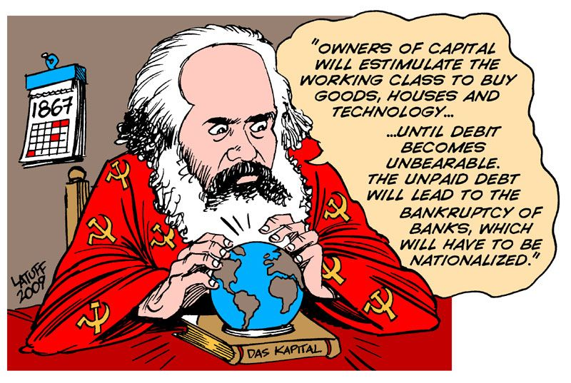
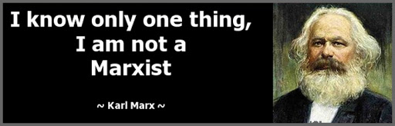

Slide 27
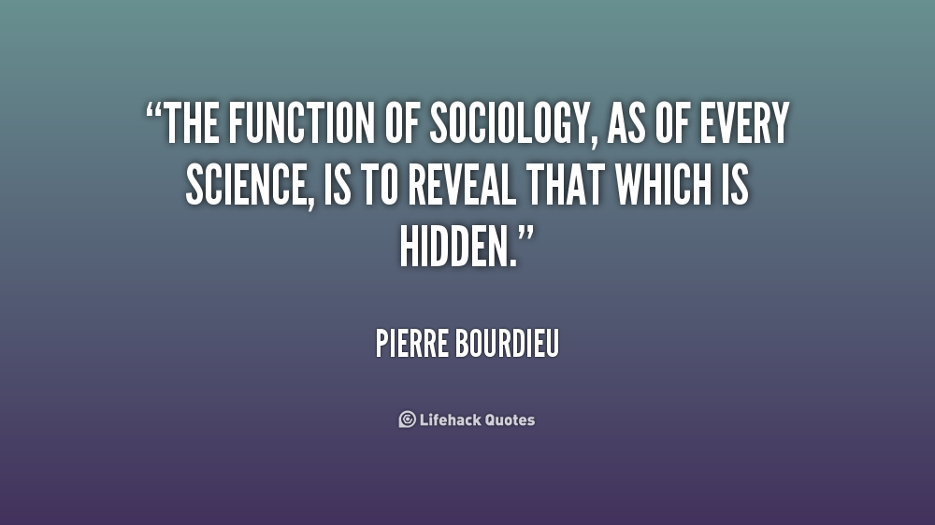
Vidimo se na Sustavnoj sociologiji 2!
  Kritička škola u sociologiji
  Sociologija Maxa Webera
  Mikrosociološke teorije
  Feministička sociologija
  HVALA NA
  POZORNOSTI
  I SURADNJI

